Slide 1
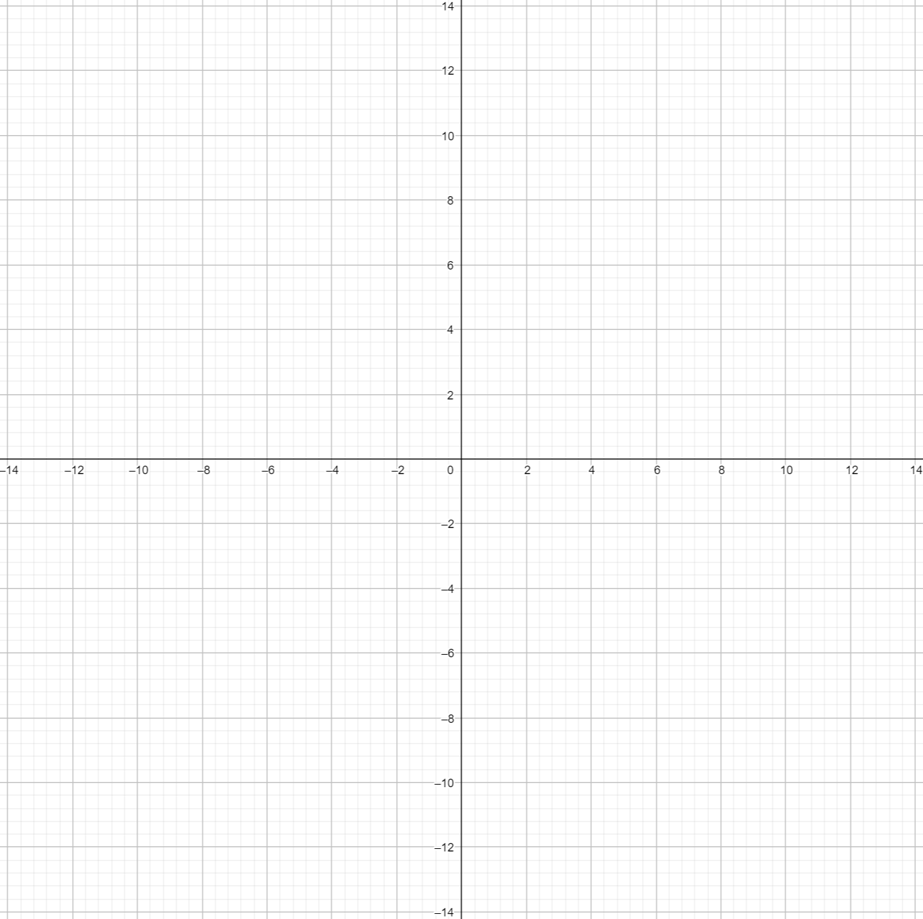
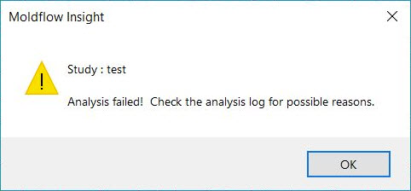
■ 이동체 정보
No. | 이동체 이름 | 이동체 ID | 최초 시작 좌표 (m) |  | 최초 이동 속도 (knot) | 최초 방향 각도 ( ˚) | 이동체 타입 | 이동체 길이 (m) | 이동체 색상
 |  |  | x | y
1 | 아라곤1 | 111 | 0.0 | 0.0 | 10 | 45 | 원(C) | 지름 | Blue
2 | 아라곤2 | 222 | 0.0 | 0.0 | 10 | 45 | 원(C) | 1 | Orange
3 | 아라곤3 | 333 | 0.0 | 0.0 | 10 | 45 | 정사각형(S) | 한 변 | Green
4 | 콤보 | 444 | 0.0 | 0.0 | 10 | 45 | 정사각형(S) | 한 변 | Red
■ 시뮬레이션 조건
No. | 이동체 이름 | 이동체 ID | 임무 수행 영역 범위 (m) |  | 초당 이동속도 증가량 (knot) | 초당 방향각 증가( ˚) | 임무 수행 시간(sec) | 기타 특이사항
 |  |  | X | Y
1 | 아라곤1 | 111 | +14.0 | +14.0 | 0 | 0 | 6
2 | 아라곤2 | 222 | -14.0 | +14.0 | 0 | 0 | 7
3 | 아라곤3 | 333 | -14.0 | -14.0 | 0 | 0 | 9
4 | 콤보 | 444 | +14.0 | -14.0 | 0 | 0 | 5
시뮬레이션 종료
▶시뮬레이션 시작
50%
시뮬레이션이 완료 되었습니다.
로그파일을 확인해주시길 바랍니다.

Slide 2

두 좌표 간 거리
d_{i} = $\sqrt{{ (x_{2}−x_{1})}^{2}+{(y_{2}−y_{1})}^{2}}$
좌표 찾는 공식
(현재속도 + 속도증가량) * cos(현재방향각+각도변화량) + 현재 X좌표 = 다음 X 좌표
(현재속도 + 속도증가량) * sin(현재방향각+각도변화량) + 현재 X좌표 = 다음 Y 좌표
면적 구하기

Slide 3
시간 | 이동체 이름 | 이동체 ID | 좌표 기록 |  | 이동속도 (m/s) | 방향각 ( ˚) | 이동거리 | 이동 면적 (m²) | 임무성능지수 MPI
 |  |  | X | y
2021-04-29 16:21:10 | 아라곤1 | 111 | 0.0 | 0.0 | 10 | 45 |  |  | 이동면적/전체면적
2021-04-29 16:21:11 | 아라곤1 | 222 | 0.0 | 0.0 | 10 | 45
2021-04-29 16:21:12 | 아라곤1 | 333 | 0.0 | 0.0 | 10 | 45
2021-04-29 16:21:13 | 아라곤1 | 444 | 0.0 | 0.0 | 10 | 45

